Slide 1
Værktøjskort og modeller
Strategisk værktøj til involvering og handling – til brug og implementering i egne ppt
Kan tilrettes tema for arbejdspladsmøde i overskriften

Slide 2
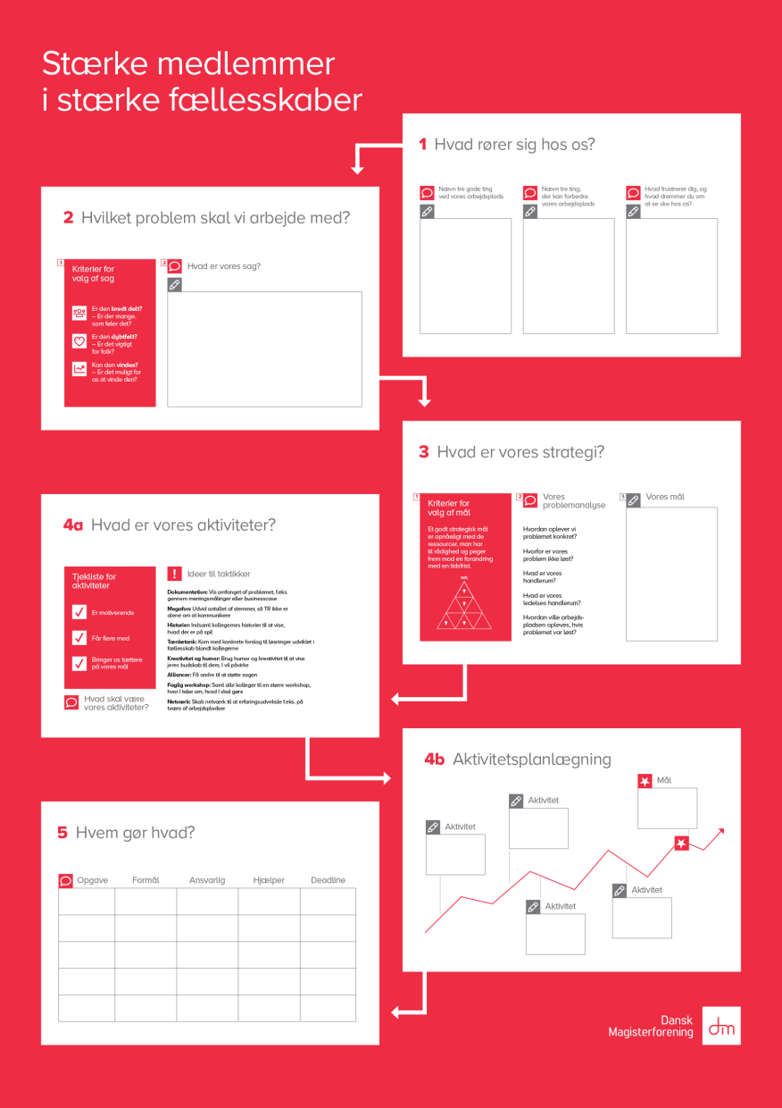

Slide 3
Hvad rører sig hos os?
Indsæt tekst her
Indsæt tekst her
Indsæt tekst her

Slide 4
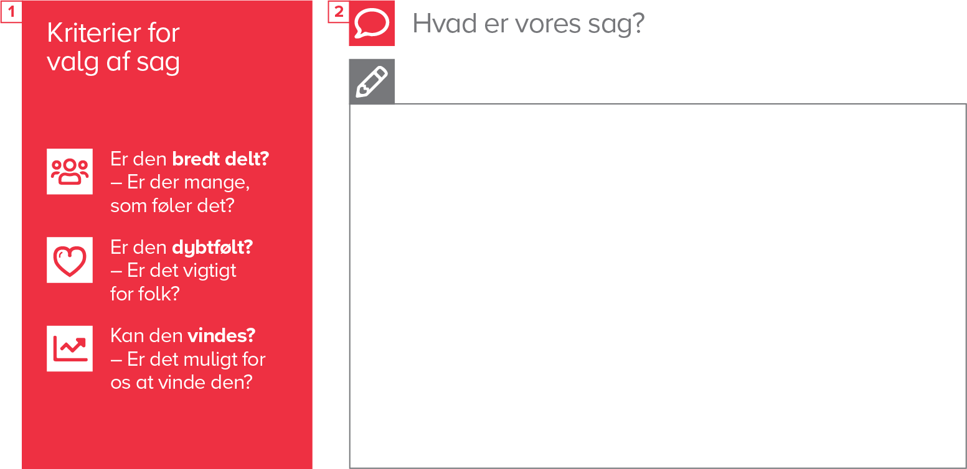
Hvilket problem skal vi arbejde med?

Slide 5
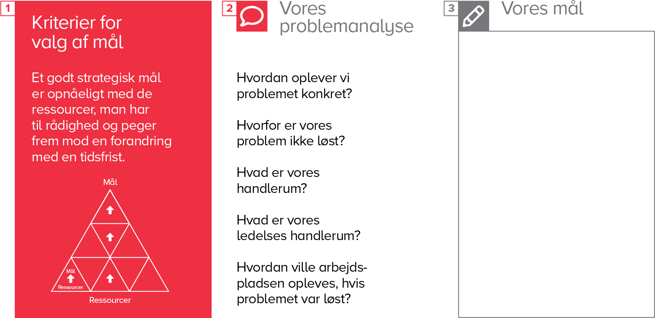
Hvad er vores strategi?

Slide 6
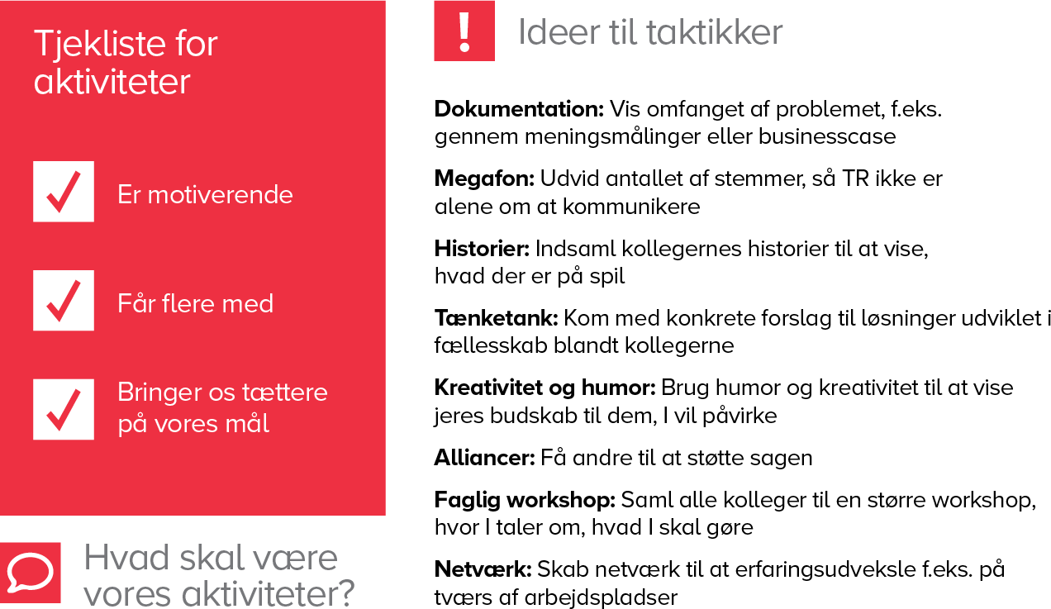
Hvad er vores aktiviteter?

Slide 7
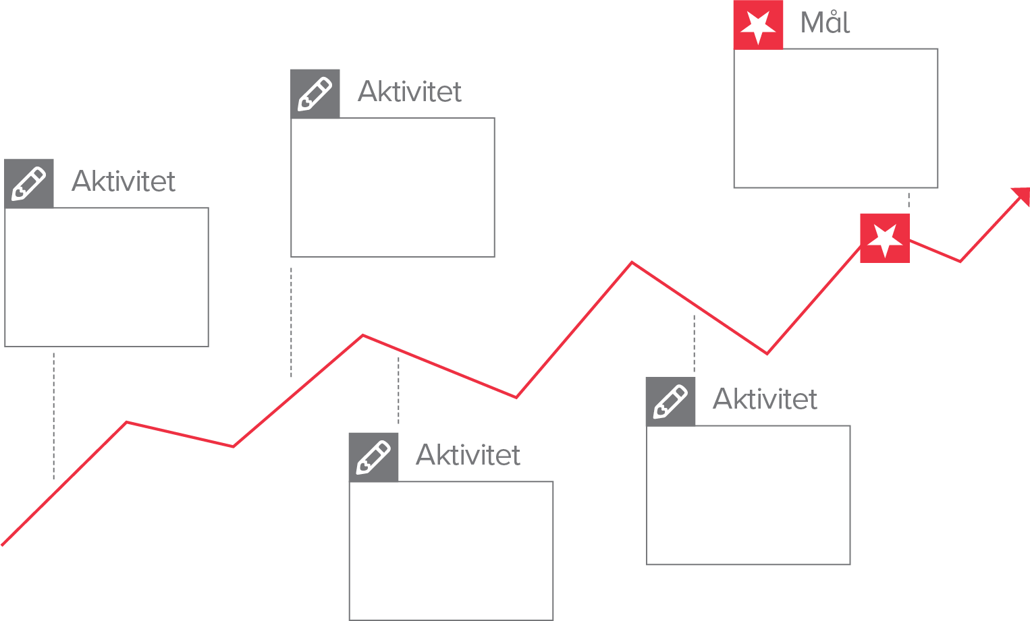
Aktivitetsplanlægning

Slide 8
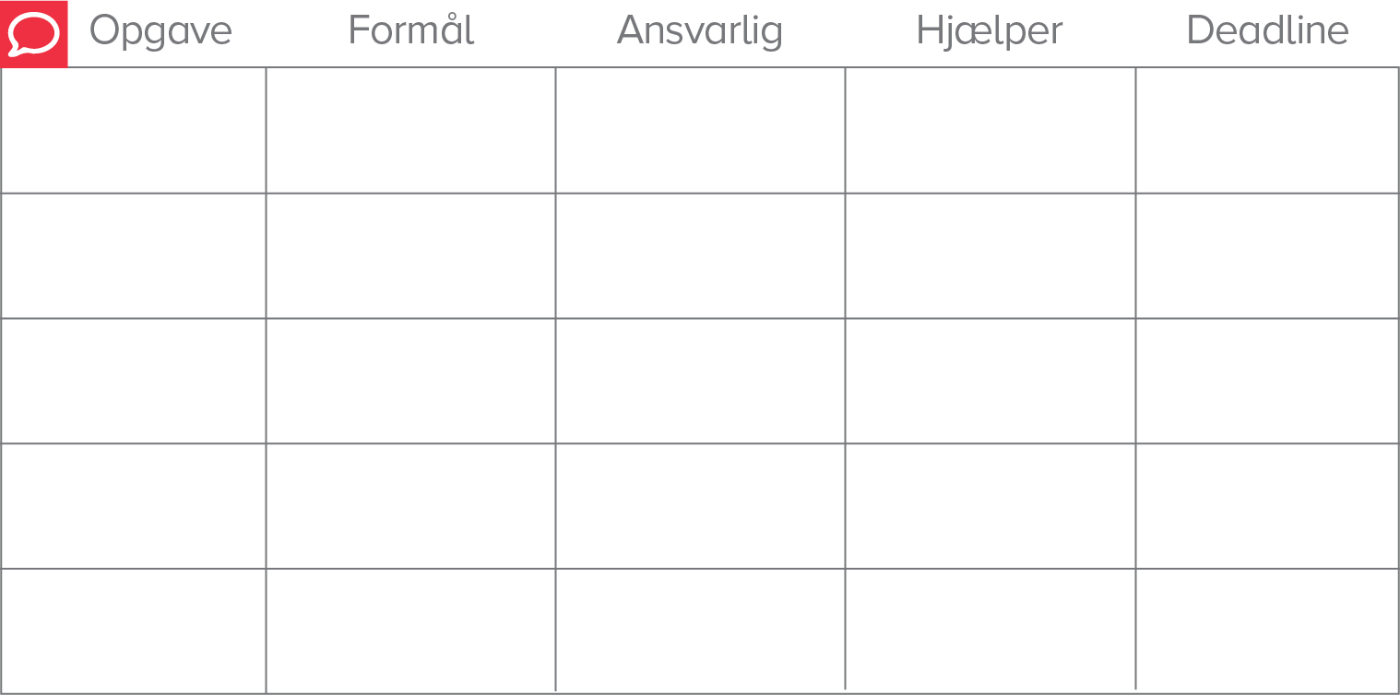
Hvem gør hvad?

Slide 9
